Slide 1







Slide 2


Tính bằng cách thuận tiện nhất:
34 x 121 + 66 x 121
34 x 121 + 66 x 121 = 121 x (34 + 66)
= 121 x 100
= 12 100

Slide 3









Slide 4




Slide 5
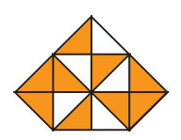
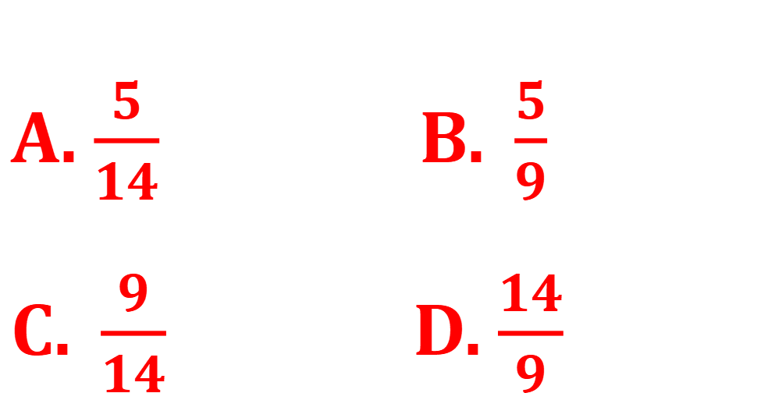
1. Chọn câu trả lời đúng.
a) Phân số chỉ phần đã tô màu của hình bên là:
A. $\frac{5}{14} \text{B}\text{. }\frac{5}{9}$
$\text{C}\text{. }\frac{9}{14}$ D. $\frac{14}{9}$

Slide 6
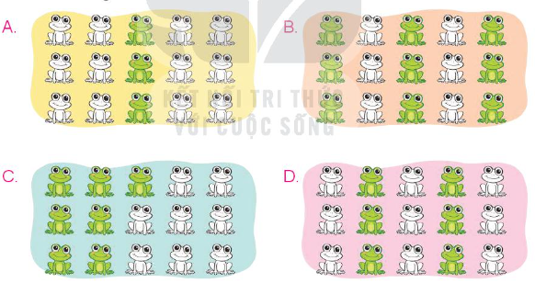
1. Chọn câu trả lời đúng.
b) Đã tô màu $\frac{3}{5}$ con ếch trong hình nào dưới đây

Slide 7

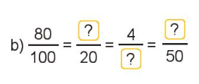
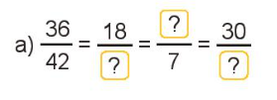
2
Số?
6
16
40
21
35
5

Slide 8

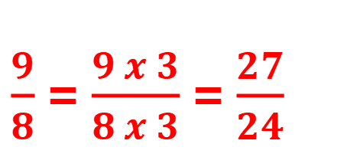


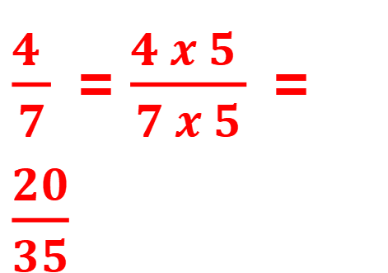
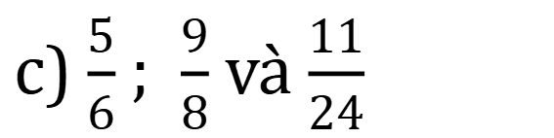
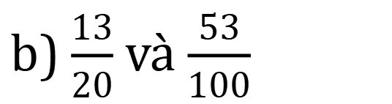
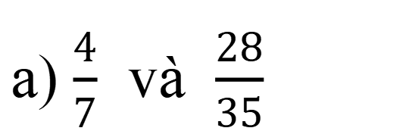
3
Quy đồng mẫu số các phân số.
a) $\frac{4}{7}$ và $\frac{28}{35}$
b) $\frac{13}{20}$ và $\frac{53}{100}$
c) $\frac{5}{6}$ ; $\frac{9}{8}$ và $\frac{11}{24}$
$\frac{13}{20}$ = $\frac{13 x 5}{20 x 5}$ =$\frac{65}{ 100}$
$\frac{5}{6}$ = $\frac{5 x 4}{6 x 4}$ = $\frac{20}{24}$
$\frac{4 }{7}$= $\frac{4 x 5 }{7 x 5}$= $\frac{20}{35}$
$\frac{9}{8}$ = $\frac{9 x 3}{8 x 3}$ = $\frac{27}{24}$

Slide 9



4
>, <, = ?
a) $\frac{5}{8}$ kg $\frac{6}{8}$ kg
$\frac{13}{12}$ kg 1 kg
$b) \frac{11}{12}$ l $\frac{11}{14}$ l
$\frac{5}{3}$ l $\frac{15}{9}$ l
$c) \frac{5}{6}$ m $\frac{17}{18}$ m
$\frac{16}{7}$ m 2 m
?
<
>
?
<
?
=
?
?
>
>
?

Slide 10

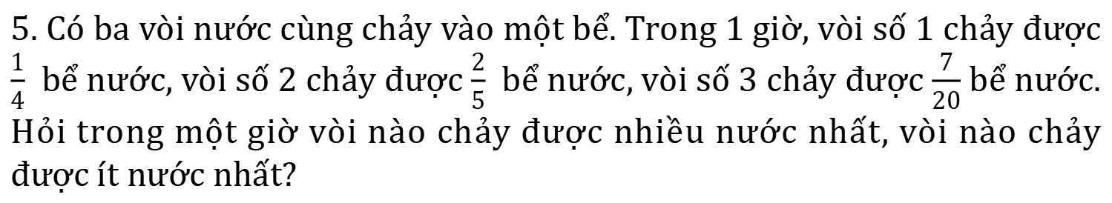
5
5. Có ba vòi nước cùng chảy vào một bể. Trong 1 giờ, vòi số 1 chảy được $\frac{1}{4}$ bể nước, vòi số 2 chảy được $\frac{2}{5}$ bể nước, vòi số 3 chảy được $\frac{7}{20}$ bể nước. Hỏi trong một giờ vòi nào chảy được nhiều nước nhất, vòi nào chảy được ít nước nhất?
Ta có:
$\frac{1}{4}$ =$\frac{1 x 5}{4 x 5}$= $\frac{5}{20}$; $\frac{2}{5}$ = $\frac{2 x 4}{5 x 4}$= $\frac{8}{20}$;
Do đó: $\frac{1}{4}$ < $\frac{7}{20}$ < $\frac{2}{5}$
Vậy trong 1 giờ vòi số 2 chảy được nhiều nước nhất, vòi số 1 chảy được ít nước nhất.

Slide 11





